Slide 1
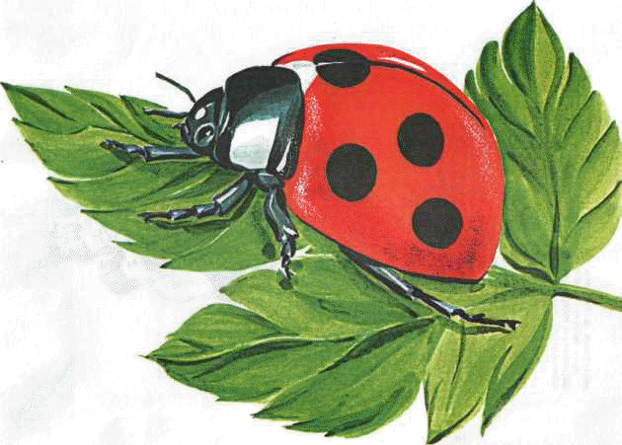
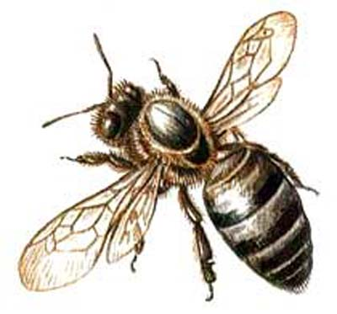
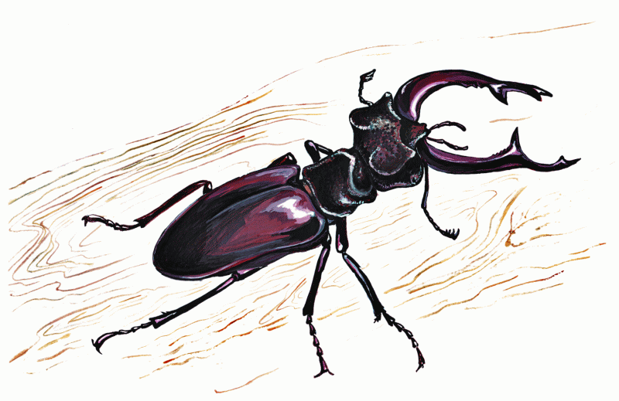
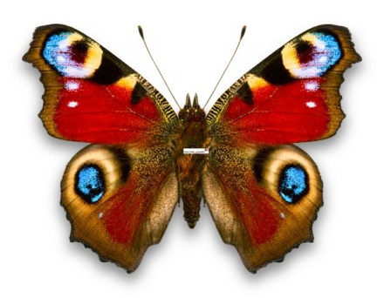
НАСЕКОМЫЕ

Slide 2
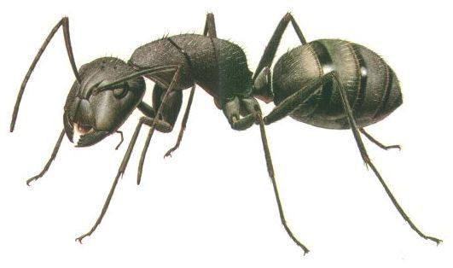
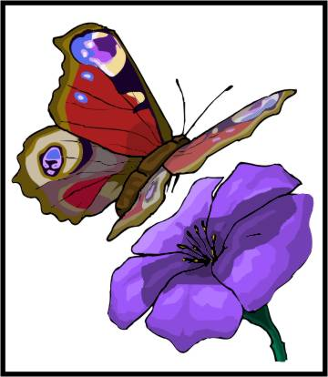
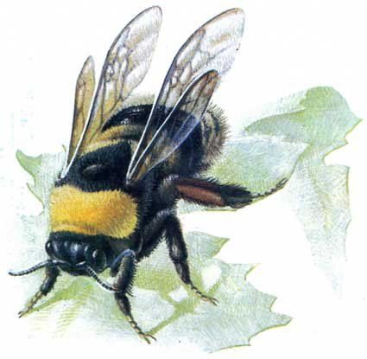
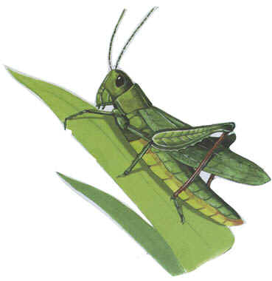
ЗАДАНИЕ СМОТРИТЕ
НАЖАВ НА СЛАЙДЕ КНОПКУ

Slide 3
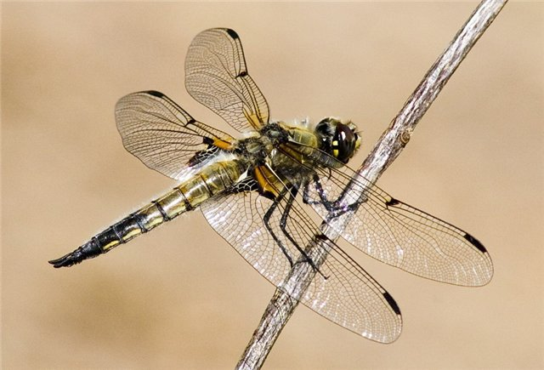
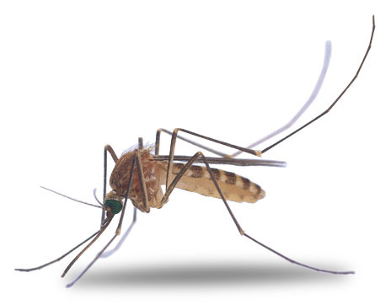
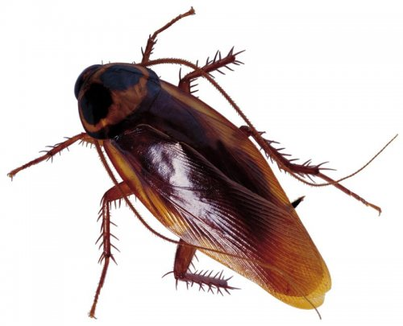
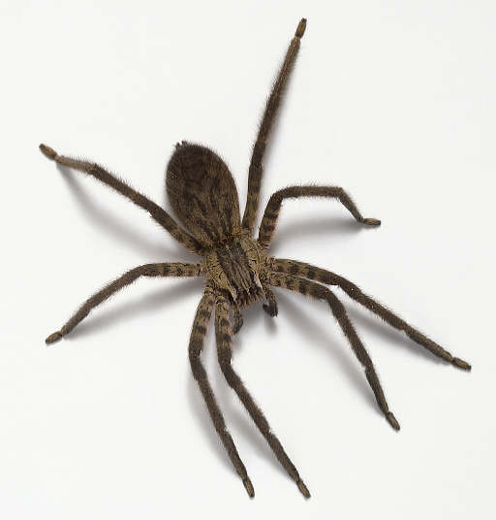
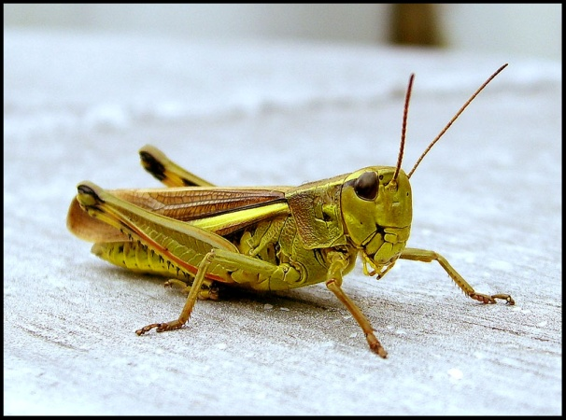
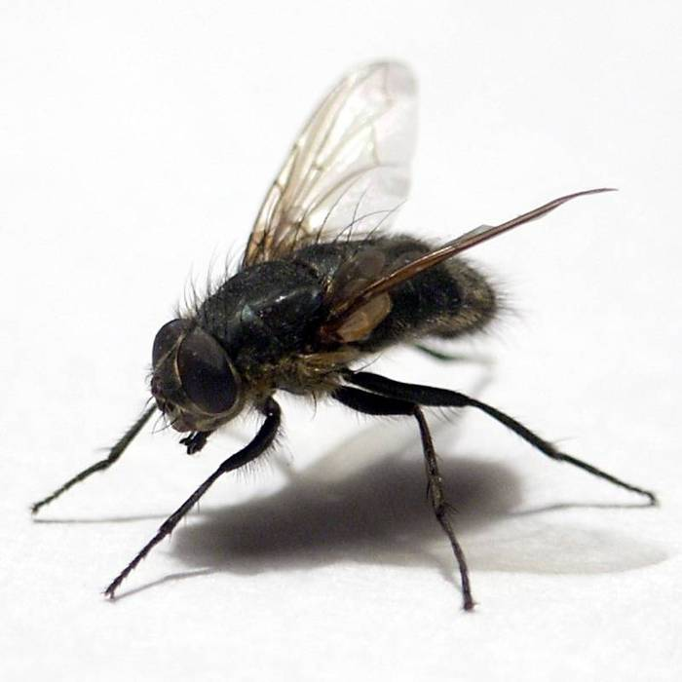
НАЗОВИ
ИЗОБРАЖЕННЫХ
НАСЕКОМЫХ

Slide 4
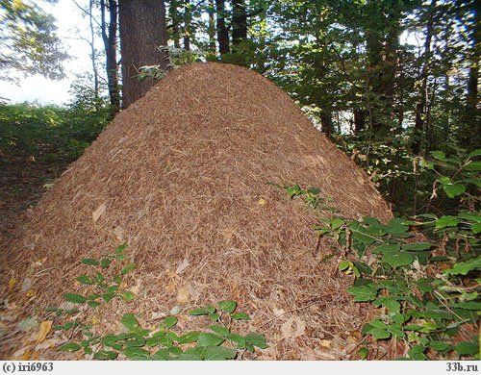
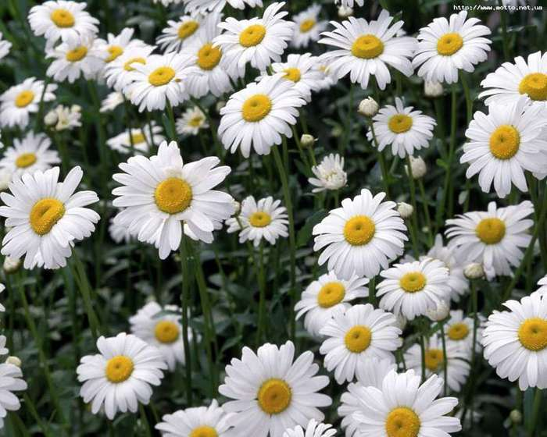
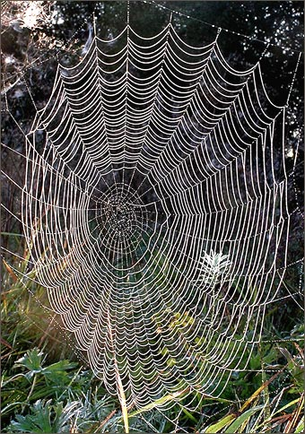
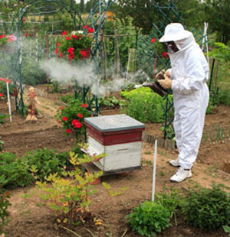
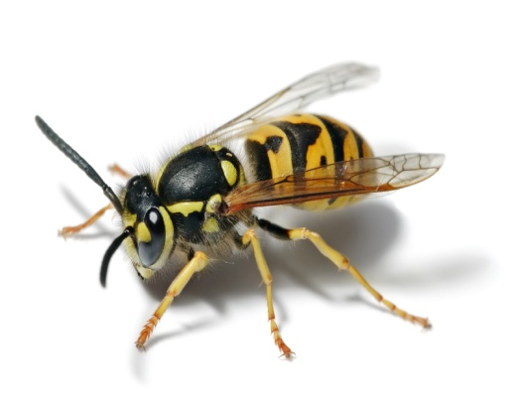
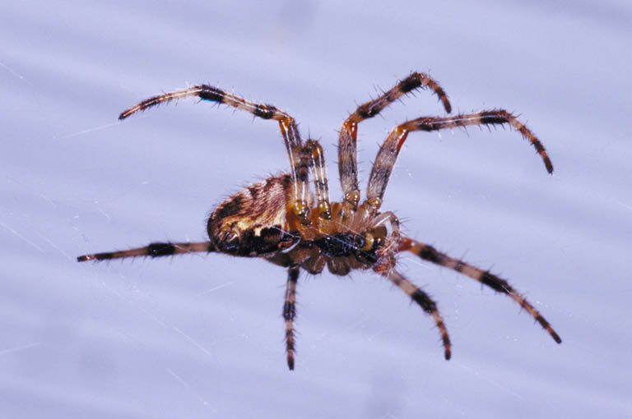
ГДЕ, ЧЕЙ ДОМ?

Slide 5
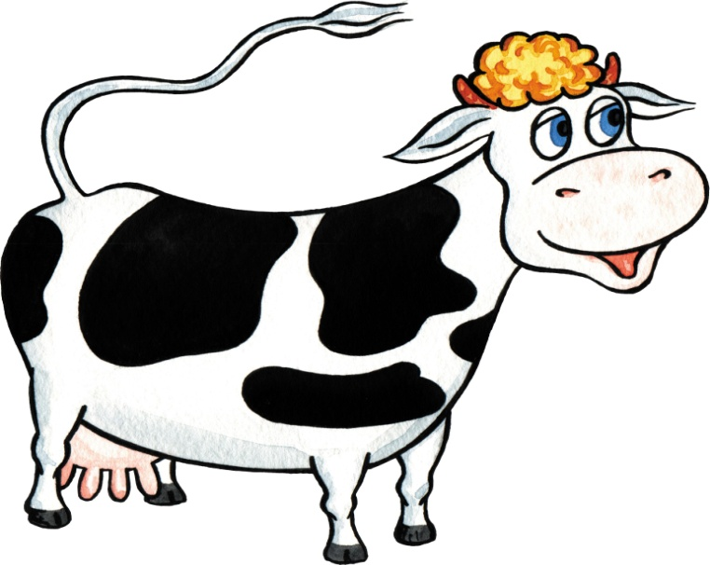
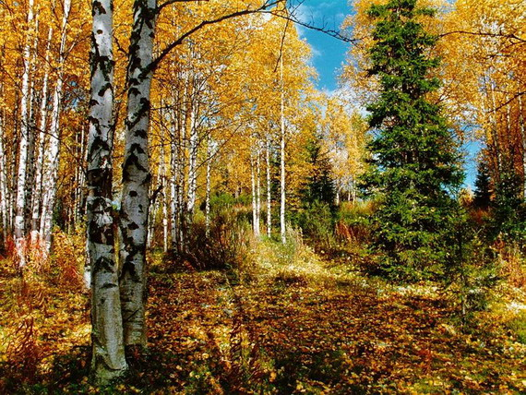
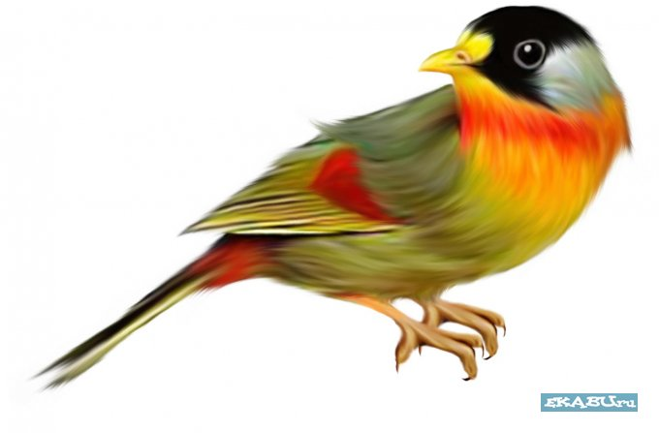
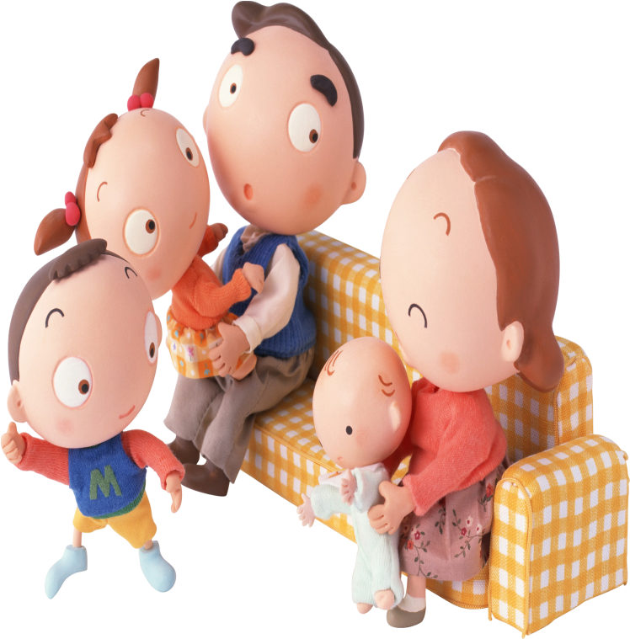
Какую пользу приносят
насекомые?

Slide 6
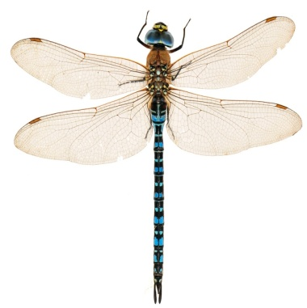
Упражнение «Скажи одним словом»
У
пёстрые крылья, поэтому
её называют пёстрокрылой
ЗАКОНЧИ ПРЕДЛОЖЕНИЯ.
У
большие глаза, поэтому её
называют … .
У
длинные усы, поэтому
его называют … .

Slide 7
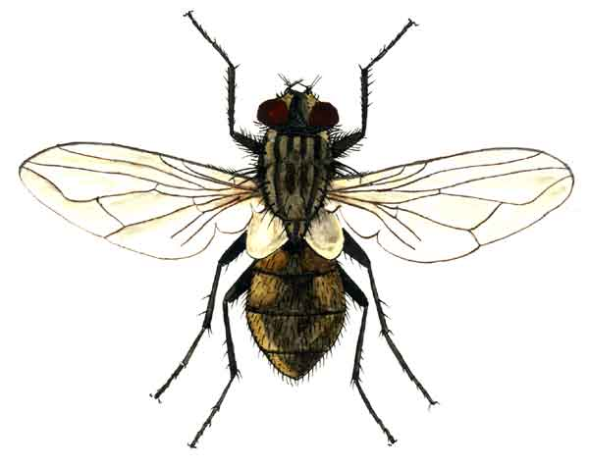
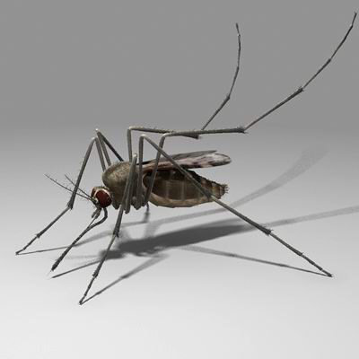
УПРАЖНЕНИЕ
«Назови ласково»

Slide 8
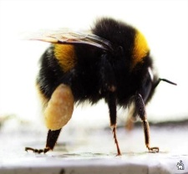
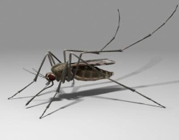
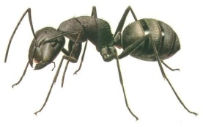
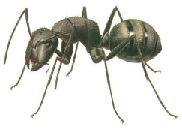
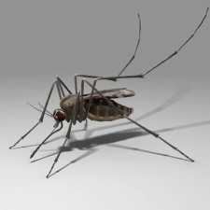
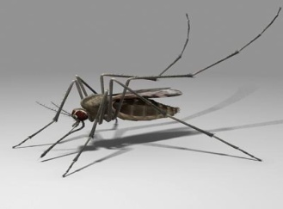
Посчитай насекомых и
обозначь количество
цифрами.
2
6
5
4
3

Slide 9
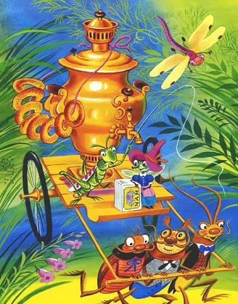
Назови всех насекомых.
Из какой сказки они
пришли?

Slide 10
На большой цветной ковёр
Села эскадрилья,
То раскроет, то закроет
Расписные крылья.
Самого не видно,
А песню слышно.
Домовитая хозяйка
Пролетает над лужайкой,
Похлопочет над цветком
И поделится медком.
Отгадай загадки.
С ветки на тропинку,
С травки на былинку
Прыгает пружинка –
Зелёная спинка.
Чёрен, да не ворон,
Рогач, да не бык,
Шесть ног без копыт.
Летит – воет,
Сядет – землю роет.
На поляне, возле ёлок,
Дом построен из иголок,
За травой не виден он,
А жильцов в нём миллион.

Slide 11
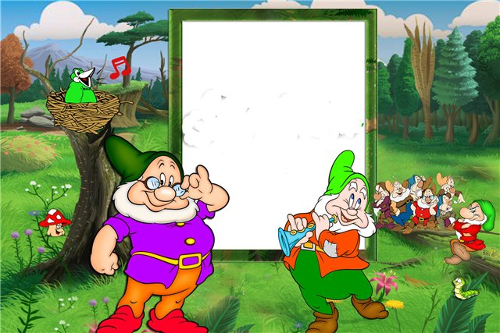
Молодец!

